Slide 1

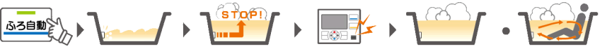
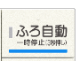




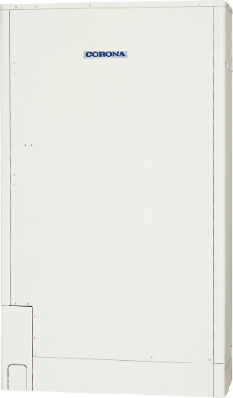
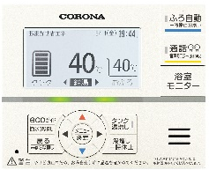
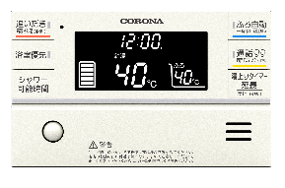
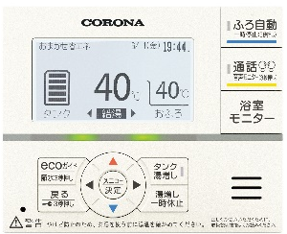
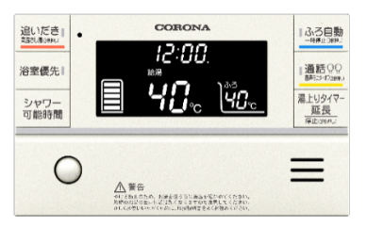
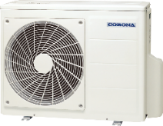
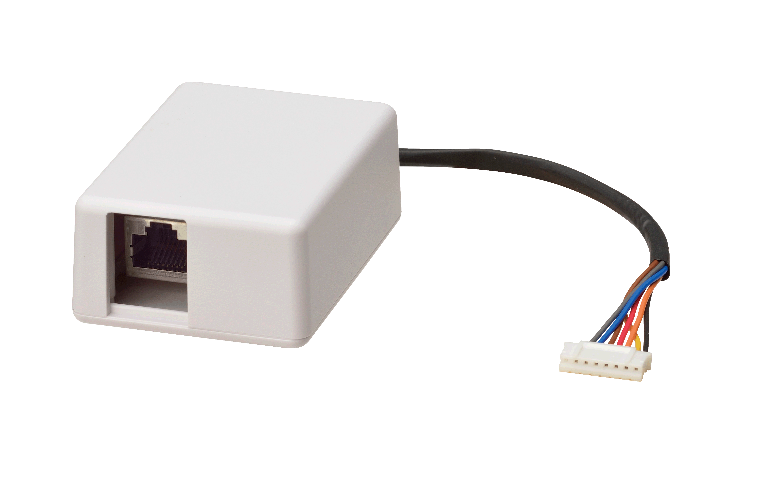


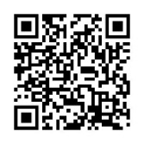


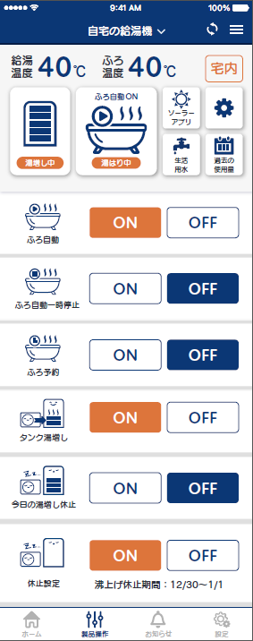


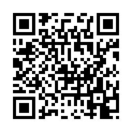



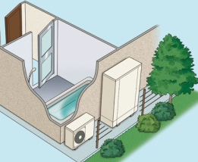
自然冷媒CO2家庭用
ヒートポンプ給湯機
コロナエコキュート
一般地向け（－10℃対応）
460L
フルオート
ふろ自動
スイッチオン
お湯はり開始
設定された湯温・
湯量でお湯はり停止
メロディと音声
ガイドでお知らせ
入浴を待機
入浴を検知して
設定湯温に追いだき
３階でもパワフルシャワー、
奥行45cmで省スペース！
インターホンリモコン
無線LAN対応インターホンリモコン
ミドルウェアアダプターなしでHEMS接続可能。
コロナアプリも使える！
または
CHP-E462AZ1
RBP-GAD1(S)
希望小売価格 60,500円(税抜55,000円）
本体希望小売価格(リモコン除く)
+
1,332,100円(税抜1,211,000円)
HMA-1
オープン価格
ミドルウェアアダプター
※1
[ 区分I ]
省エネ基準達成率
JIS C 9220:2018
「エネルギー消費性能計算プログラム（住宅版）」
へのJIS効率の入力値
目標年度
2025年度
100％
年間給湯保温効率
RBP-GADW1(S)
希望小売価格 77,000円(税抜70,000円）
3.0
3.0
※1 インターホンリモコンでHEMS接続する場合に必要になります。
なら、スマホからエコキュートを操作できる！
「いざ」という時
のためレジリエンス機能をさらに充実！
「コロナ快適ホームアプリ」は、これまでの遠隔操作や見まもり
機能に加えて、もっと一人ひとりの生活に寄り添います！
SMAミキシング弁 採用
停電時でもお湯が使えます。
緊急時に役立つ
エコキュートの使い方。
コロナ快適ホームアプリ
でもっと快適！
ソーラーモードアプリ
給湯ミキシングバルブにSMAミキシング弁を採用することで、停電中でも
貯湯ユニット内に残っているお湯をシャワーや蛇口から使用できます。
HEMSを導入していなくても！毎回手動で設定しなくても！
太陽光発電余剰電力の活用ができる！
最後に使用していた時の給湯温度で出てくるため、湯温をお確かめのうえ、お使いください。
▲動画
生活用水をカンタンに確保！
１回満タン | 災害に備え、 タンクにお湯を作って 確保します！
浴槽への 水はり | 浴槽に生活用水が 確保できるので、 断水しても安心！
レジリエンス機能の充実
暴風・大雨・雷・大雪など
災害警報を確認後、タンクにお湯を満タンまで沸き上げたり、
生活用水として浴槽への水はりがカンタンにできる！
（台所リモコンからも設定できます。）
災害警報を確認したら…
▲動画
スマホで
アプリから
台所リモコンから
「コロナ快適ホームアプリ」は、こんなに便利！
※無線LAN対応インターホンリモコンのみアプリに接続できます。
いざという時、ピッとカンタン！安心！
遠隔操作
帰ってすぐにお風呂に入りたい時に
外出先からお湯はりできる！
見える化
お湯の使用量や使用可能湯量など
知りたい情報を簡単確認！
パワフルシャワーで快適！奥行45㎝の省スペース設計！
■ふろ自動 ■ふろ予約 ■タンク湯増し
■お湯使用量(1日、1週間、1か月、1年間) ■貯湯量
■休止設定 ■今日の湯増し休止 ■ふろ自動一時停止
■使用可能湯量 ■給湯温度 ■ふろ温度 ■湯はり状況
パワフルシャワー
高圧力でシャワー
の勢いがいいから、
気分も身体も
爽快！
奥行45㎝の
省スペース設置
狭い敷地にも
ジャストフィット
自宅みまもり
家事の最中でもスマホ
から簡単にチェック！
遠隔みまもり
離れて暮らすご家族
の見まもりに。
入浴者の入浴状況をスマホで確認できるから、
高齢者やこどもの入浴をサポートします。
遠隔地にあるエコキュートの使用状況を確認で
きます。前日のお湯の使用有無、長湯を知らせ
る機能も。

Slide 2

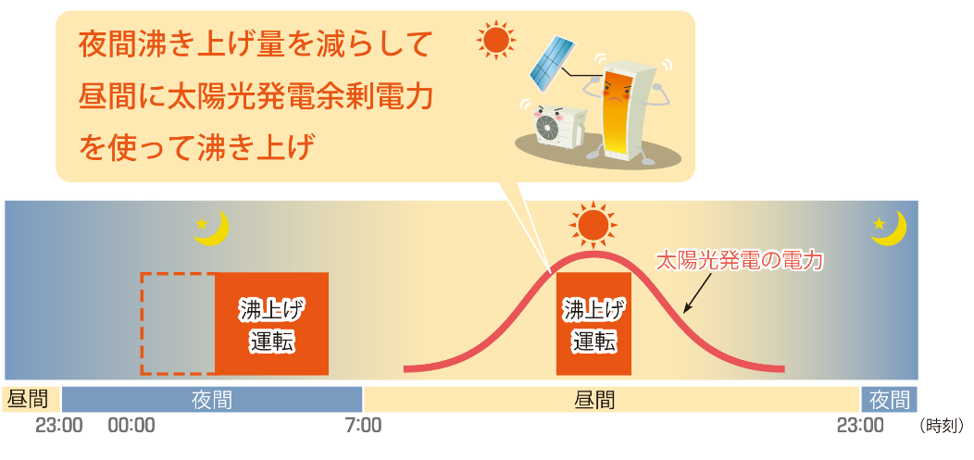
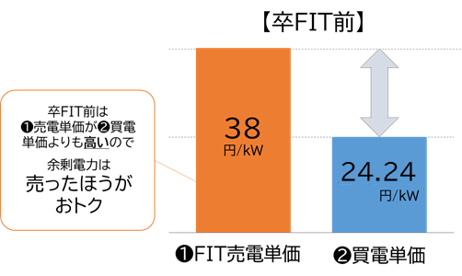
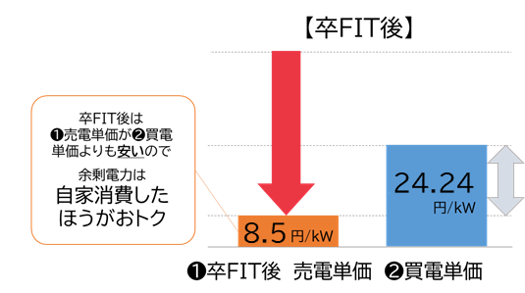

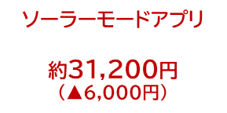

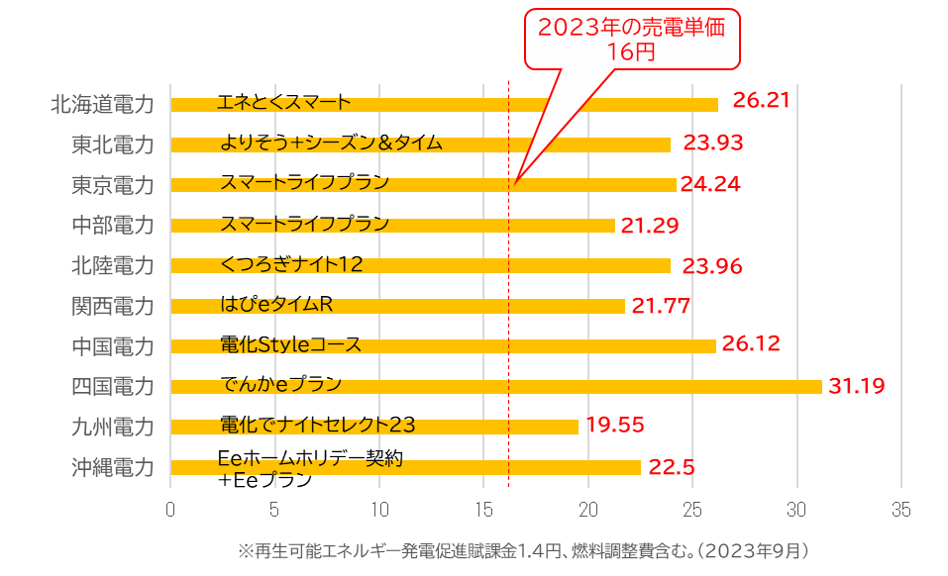
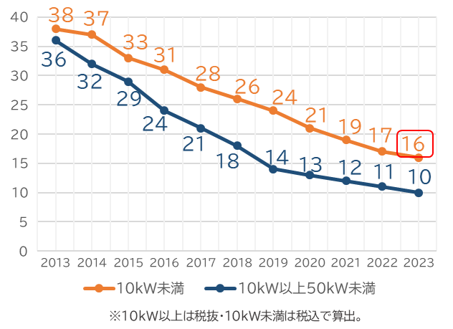
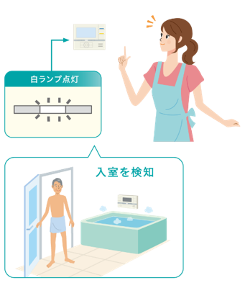
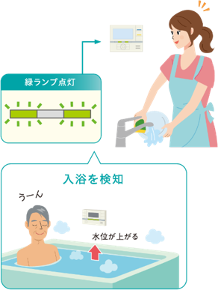
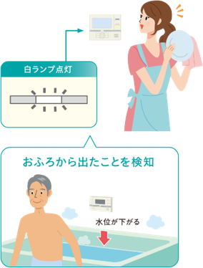
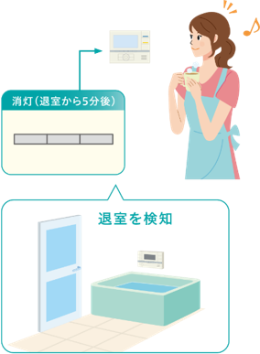
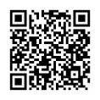

自然冷媒CO2家庭用
ヒートポンプ給湯機
コロナエコキュート
一般地向け（－10℃対応）
460L
フルオート
ふろ自動
スイッチオン
お湯はり開始
設定された湯温・
湯量でお湯はり停止
メロディと音声
ガイドでお知らせ
入浴を待機
入浴を検知して
設定湯温に追いだき
太陽光発電余剰電力は自家消費をおすすめします！ コロナエコキュートは太陽光発電余剰電力を有効活用できます。
２００９年１１月から始まった
太陽光発電余剰電力の固定価格買取制度「ＦＩＴ」における
買取期間が、２０１９年１２月から順次終了（卒ＦＩＴ）しています。
コロナエコキュートは太陽光発電余剰電力を使えます！
ソーラーモードプラス
天気予報を確認して、夜間の沸き上げを一部昼間へ移動して、昼間に発電
した電力で沸き上げ運転を行うことができます。
自動で余った電力を使って沸き上げます。
【既築買い替えの場合】
売電単価が買電単価よりも安いので、
余剰電力は自家消費した方がおトク！
専用のHEMSを介して天気予測データを基にエコキュートの運転を計画します。
＜制御イメージ＞
ソーラーモード
手動で設定
HEMSを導入していないご家庭でも、天気予報を確認して台所リモコンから手動で設定できます。
※1
※2
※3
※2
年間コストメリット※(東京/スマートライフ）
ソーラーモードアプリ
※1 2013年度買取価格
※2 東京電力エナジーパートナー「スマートライフプラン」夜間時間料金および再生可能エネルギー発電促進賦課金1.4円/kWh、
燃料調整費-5.22円/ kWh含む。
※3 東京電力エナジーパートナー「再エネ買取標準プラン」
太陽光発電の設置容量 8.0kW
アプリが自動で天気予報を確認
通常運転 約36,500円
約30,500円
（▲6,000円）
卒FITする住宅用太陽光発電は、2023年までに約165万件・670万Kw（累計）
に達し、これらが自家消費または余剰電力の自由売電に移行していく。
HEMSを導入していないご家庭でも、アプリの設定を行うことで、天気予測データを基に、自動でエコキュートの沸き上げ運転を計画します。
※<参考>当社試算：・CHP-37AZ1において・東京地区、給湯（保温）負荷は、JIS C 9220（使用湯量 40℃換算 約456L/日）に基づき試算、運転モードはお買い上げ時の設定、ソーラーモードアプリは積極モード設定。・東京電力エナジーパートナー「スマートライフプラン」夜間料金28.06円/kWh・燃料調整費-5.22円/kWh、再生可能エネルギー発電促進賦課金1.4円/kWh含む。(2023年9月現在、当社調べ)・太陽光発電の設置容量:8.0kW・ランニングコストは、季節や地域、運転モードの設定、ご利用状況、電力契約等により異なります。太陽光発電の自家消費による運転の消費電力は16円/kWhとして算出。
【新築住宅の場合】
売電単価が夜間電力の料金単価よりも安いので、
余剰電力は自家消費した方がおトク！
コロナエコキュートはみまもり機能充実で
家族の快適入浴をサポート
太陽光発電 売電価格の推移
電力別夜間料金(円/kWh)
入浴お知らせ
(台所リモコン)
台所リモコンのお知らせサインが入浴者の状況をお知らせします。
浴室に
入ったわね
入浴中ね！
おふろを
出たわね！
浴室を
出たのね
音声モニター
(台所リモコン)
浴室モニター
(台所リモコン)
コロナのエコキュートで
2023年は全てのエリアにおいてグリットパリティとなり、
断然、自家消費がオススメ！
子育てママの困った…を解決！
ワンボタンで浴室の音を聞くことができます。シャワーなどの小さい音も確認できて安心です。
台所リモコンの「浴室モニタースイッチ」を押すと、入浴している方の入浴時間や状況を確認できます。
グリットパリティ…再生可能エネルギーで発電した電力コストが、電力会社から購入する電気代と同等かもしくは安価になること。
▲サイト
▲動画

